Slide 1

TRƯỜNG MẦM NON GIA THƯỢNG
Chủ đề: Thế giới động vật
Lĩnh vực phát triển ngôn ngữ
Đề tài: LQVH thơ “ Nàng tiên Ốc”
5- 6 tuổi

Slide 2


Trẻ nhớ được tên bài thơ, tác
giả, đọc thuộc thơ, hiểu được nội dung thơ.
I.Mục tiêu
Trẻ đọc thơ diễn cảm, mạch lạc kết hợp điệu bộ
Trẻ biết lắng nghe, tích cực trong giờ học

Slide 3



II.Hoạt động
*Hoạt động 1: Ổn định –Gây hứng thú
*Hoạt động 2: Dạy thơ “ Nàng Tiên Ốc”
*Hoạt động 3: Trò chơi luyện tập

Slide 4



*Hoạt động 1: Ổn định- gây hứng thú
* Hoạt động 1: Ổn định- gây hứng thú
- Hát và vận động “ Cá vàng bơi”
- Đàm thoại

Slide 5



Slide 6

*Hoạt động 2: Dạy thơ
- Cô đọc lần 1 không tranh
- Cô đọc lần 2+ giải thích từ khó+ giảng dạy nội dung

Slide 7


Nàng tiên ốc
Tác giả: Phan Thị Thanh Nhàn

Slide 8


Tinh tươm
Biên biếc xanh

Slide 9
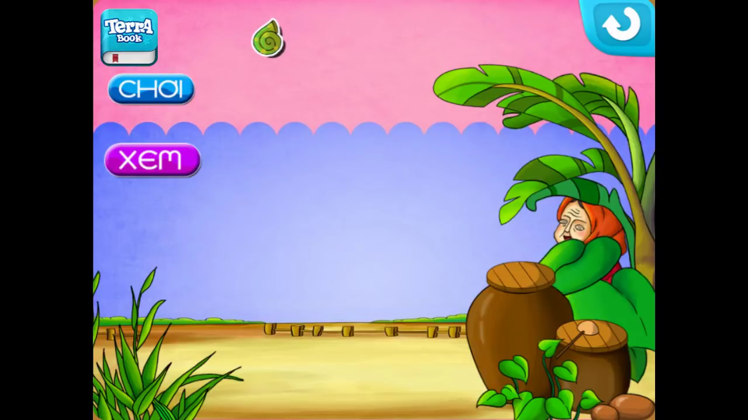

Slide 10


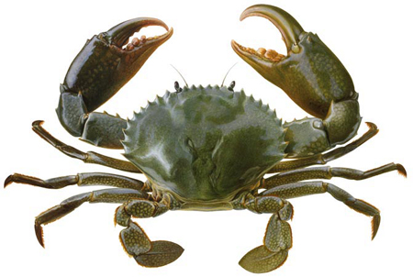
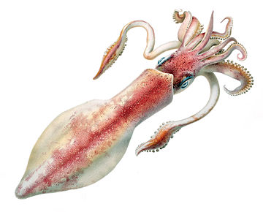
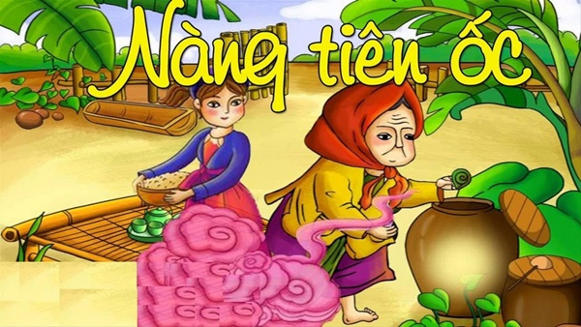
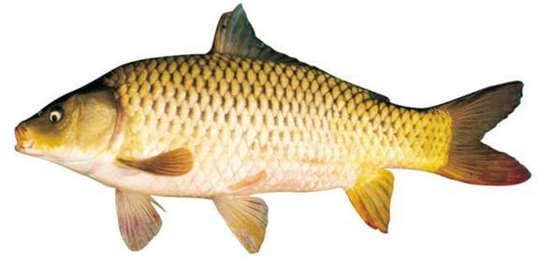
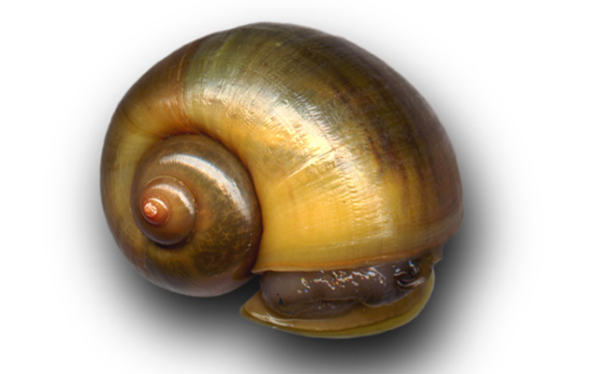
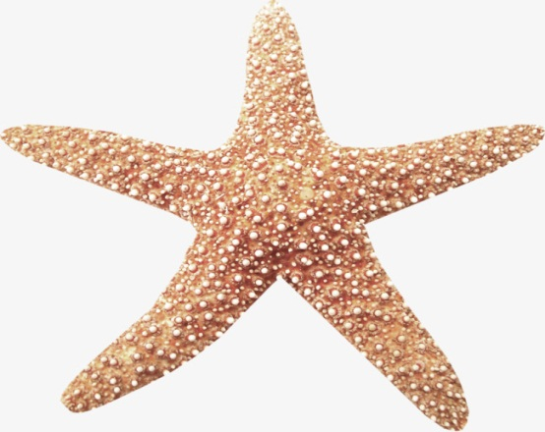
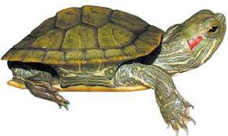
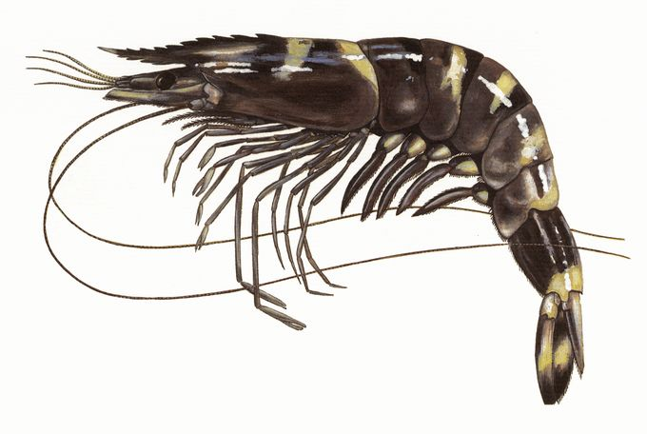
Ô cửa bí mật
Bài thơ có tên là gì?Do ai sáng tác?
Trong bài thơ có nhân vật nào?
Bà già làm nghề gì?
Vỏ ốc màu gì?
Khi bà già đi làm về chuyện gì xãy ra?
Khi bà già rình xem thì thấy được gì?
Bà già đã làm gì để nàng tiên không chui vào võ ốc?

Slide 11

Trò chơi 1
Nhanh tay lẹ mắt
- Cô giới thiệu cách chơi, luật chơi

Slide 13

Kính chào quý cô
Thân chào và hẹn gặp lại

